Slide 1
Основы экономики
Лекция 3
Даниловских Татьяна Евгеньевна

Slide 2
Эссе (мини-реферат, доклад)
Объем 3-5 страниц печатного текста (TNR, 12пт, 1,5 интервал, выравнивание по ширине, поля 3,2,2,1, автоматический перенос)
Освещение вопроса, наличие мнения автора, список источников.
Можно присылать на почту (в теме письма указывать ФИО, группу, и слово «эссе»)

Slide 3
Лекция 3.
Кредитная система и денежно-кредитная политика. Бюджетная система и бюджетно-налоговая политика
Финансовая система РФ
Кредитная система (банковская, парабанковская)
Бюджетная система

Slide 4
Финансовая система
Совокупность институтов и инструментов, посредством которой осуществляется аккумулирование и распределение финансовых ресурсов

Slide 5
Финансовая политика
Комплекс мероприятий государства по организации финансовых отношений, мобилизации финансовых ресурсов, их распределению и использованию в целях реализации экономического и социального развития.
Цель финансовой политики – создание финансовых условий для социально-экономического развития общества, повышения уровня и качества жизни населения

Slide 6
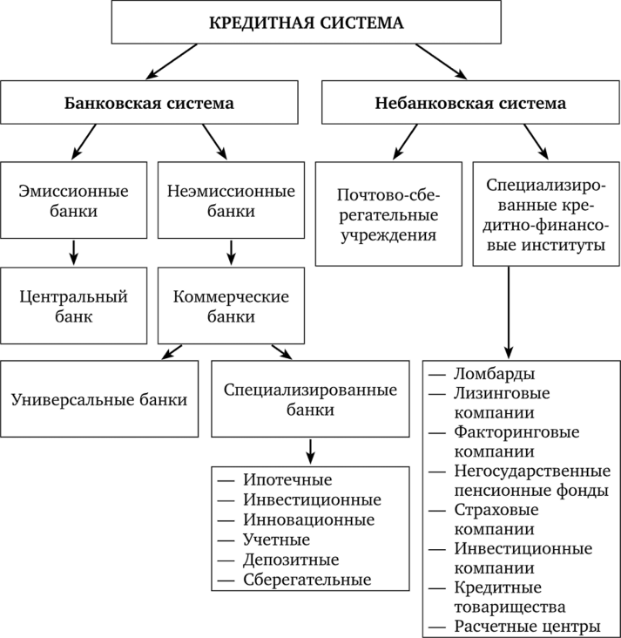
Кредитная система

Slide 7
Банк России – мегарегулятор финансового рынка https://cbr.ru
Денежно-кредитная политика
Финансовая стабильность
Национальная платежная система
Наличное денежное обращение
Развитие финансового рынка
Развитие финансовых технологий
Защита прав потребителей финансовых услуг
Информационная безопасность
Противодействие недобросовестным практикам
Противодействие отмыванию денег и валютный контроль
Допуск на финансовый рынок
Деловая репутация
Исследования
Операции Банка России

Slide 8
ДКП (монетарная)
Основной целью денежно-кредитной политики Банка России является поддержание ценовой стабильности, то есть стабильно низкой инфляции.
Для достижения цели по инфляции Банк России реализует денежно-кредитную политику в рамках режима таргетирования инфляции (от англ. target — «цель»).
Банк России устанавливает постоянно действующую публичную количественную цель по инфляции (4%)
При режиме таргетирования инфляции валютный курс является плавающим, то есть он формируется под влиянием спроса и предложения на валютном рынке.
Основным инструментом денежно-кредитной политики Банка России является ключевая ставка.
Денежно-кредитная политика влияет на динамику цен не сразу, а со временем, через длинную цепочку взаимосвязей. Поэтому для оценки влияния решения по ключевой ставке на экономику и инфляцию необходим макроэкономический прогноз.
Notes:
Изменение ставки процента позволяет Центральному банку
проводить политику «дорогих» и «дешевых денег».

Slide 9
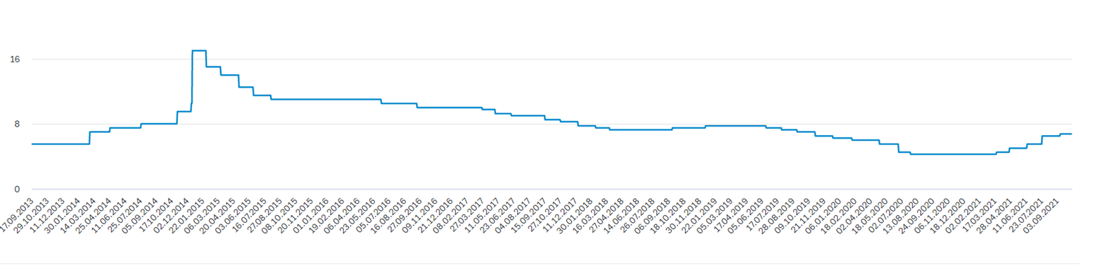
Ключевая ставка
10 сентября 2021 – повышение ключевой ставки до 6,75%

Slide 10
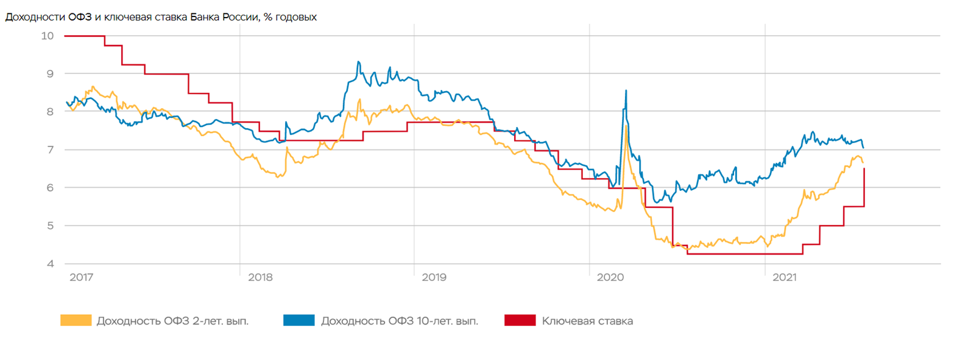

Slide 11
Пруденциаль-ный надзор
(ответственность за устойчивость финансовой системы)
это надзор, основанный на комплексном анализе ряда индикаторов надежности и кредитоспособности, позволяющих регулятору осуществлять раннее предупреждение банкротства участников рынка.
МАКРОПРУДЕНЦИАЛЬНАЯ ПОЛИТИКА (macroprudential policy) – комплекс превентивных мер, направленных на минимизацию риска системного финансового кризиса, т. е. риска возникновения ситуации, при которой значительная часть участников финансового сектора становится неплатежеспособной или теряет ликвидность, в результате чего они не могут функционировать без поддержки органа денежно-кредитного регулирования или органа пруденциального надзора.
Notes:
В условиях сбалансированной макроэкономической
конъюнктуры реализация задач М. п. будет способствовать достижению целей денежно-кредитной политики,
однако в случае макроэкономического дисбаланса между макропруденциальной и денежно-кредитной политикой возможен конфликт целей. Перед регулятором встанет выбор между поддержкой реальной экономики и
финансовой системы. К примеру, в случае спекулятивного давления на валютном рынке и паники вкладчиков
денежные власти столкнутся с дилеммой: обеспечивать банки ликвидностью для погашения обязательств
или противостоять валютному кризису, ограничивая банковскую ликвидность. В зависимости от характеристик финансовой системы, ее влияния на реальный сектор экономики и специфики агрегированного шока
выбор регулятора носит дискреционный характер. В ряде экстремальных ситуаций денежно-кредитная политика может не соответствовать достижению макроэкономического баланса (например, когда процентные
ставки находятся на уровне около нуля или, наоборот, когда для борьбы с оттоком капитала и обесценением
национальной валюты центральный банк вынужден устанавливать чрезмерно высокие процентные ставки,
негативно влияющие на экономику). М. п. может прийти на помощь, когда традиционные денежно-кредитные инструменты не способны обеспечить должную эффективность.

Slide 12
Операции на открытом рынке
Это покупка или продажа государственных ценных бумаг на вторичном рынке. Открытый рынок можно трактовать как рынок, на котором различные финансовые посредники торгуют ценными бумагами. На этом же рынке ЦБ покупает или продает ценные бумаги. Центральный банк — один из активнейших участников межбанковского рынка. Этот механизм позволяет участникам осуществлять заимствование или кредитование на очень короткий срок. Другими словами, на этом рынке торгуют свободными денежными средствами. Процентная ставка, по которой эти сделки совершаются, устанавливается таким образом, что уравновешивает спрос и предложение. Центральный банк воздействует на рынок опосредованно, через дилеров или брокеров. Посредством своих интервенций центральный банк меняет денежную базу, а через нее и денежный мультипликатор. Если ЦБ покупает государственные ценные бумаги на открытом рынке, то тем самым он увеличивает денежную базу, а продавая — уменьшает ее.

Slide 13
Изменение нормы обязательных резервов.
Изменение нормы обязательных резервов может повлиять на объемы кредитных возможностей коммерческих банков. Однако подобное изменение считается сильнодействующим средством. Например, повышение нормы резервирования может вынудить банки не только прекратить кредитование, но и требовать немедленного возврата наличными уже представленных ссуд. Через эффект мультипликатора это может привести к существенному денежному сжатию. Поэтому нормы обязательных резервов изменяются не часто. В мировой практике изменение норм обязательных резервов не относится к гибким и оперативным инструментам денежно-кредитного регулирования.

Slide 14
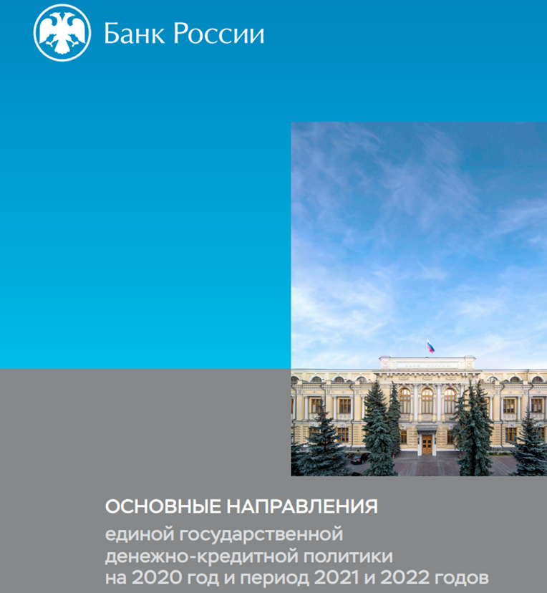
ОНЕГДКП https://cbr.ru/about_br/publ/ondkp/on_2020_2022/

Slide 15
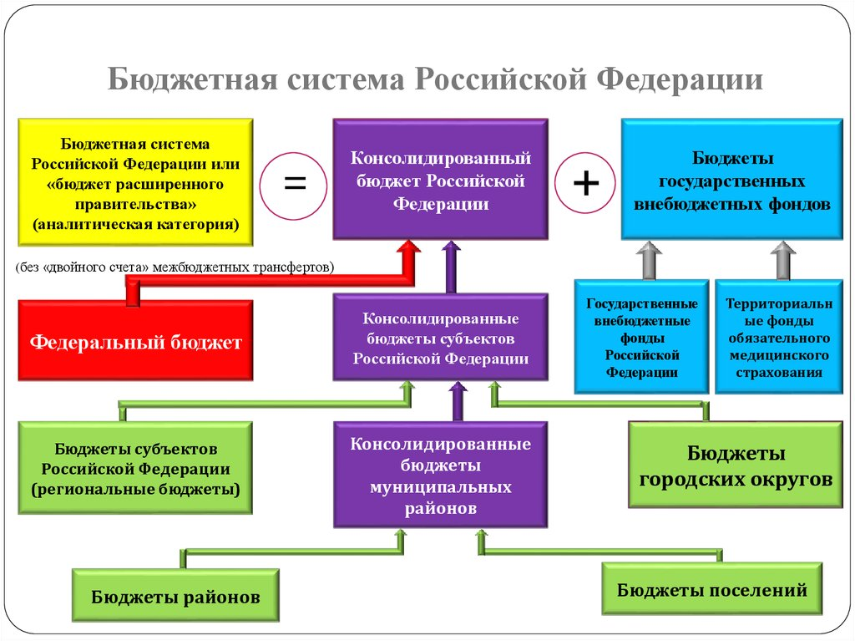
Бюджетная система РФ

Slide 16
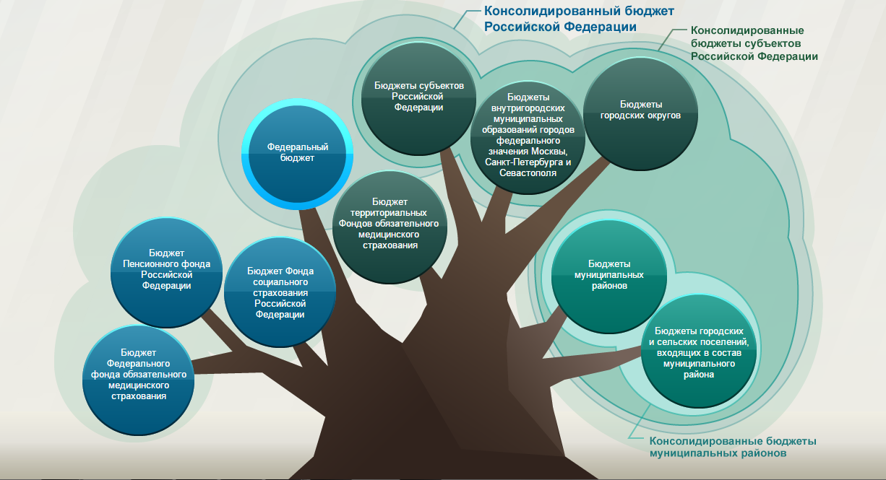
Бюджетная система РФ

Slide 17
Министерство финансов РФ – составление бюджета minfin.gov.ru/ru/
Бюджет
Налоговые отношения
Аудиторская деятельность
Государственный долг
Резервный фонд
Фонд национального благосостояния
Международные финансовые отношения и международное сотрудничество
Реформы
Финансовые рынки
Страховая деятельность
Банковская деятельность
Кредитная кооперация
Микрофинансовая деятельность
Организация и проведение лотерей, азартных игр
Электронный бюджет
Производство и реализация защищенной от подделок полиграфической продукции
Производство, переработка и обращение драгоценных металлов и драгоценных камней
Инвестирование средств для финансирования накопительной пенсии
Финансовые взаимоотношения с регионами и муниципальными образованиями
Государственная поддержка жилищного (ипотечного) кредитования

Slide 18
БНП
(фискальная)
Бюджетно-налоговая политика (фискальная) – это деятельность государства по регулированию налогов и государственных расходов в целях воздействия на экономику. Цели фискальной политики совпадают с целями монетарной политики. Такими целями являются: экономический рост; полная занятость; стабильность цен.

Slide 19
Виды БНП
Стимулирующая.
Стимулирующая фискальная политика проводится в период экономического кризиса (стагнации экономики). В этом случае просто жизненно необходимо всеми силами стимулировать совокупный спрос или совокупное предложение. Что можно сделать для этого? Используют:
повышение государственных закупок товаров и услуг;
снижение налогового бремени на предприятия;
повышение трансфертов (если это позволяет бюджет).
Все эти меры ожидаемо приведут к увеличению спроса. Как следствие, будет увеличен выпуск продукции, вырастет объем выполненных работ и услуг.

Slide 20
Виды БНП
Сдерживающая.
А вот если экономика, наоборот, «перегрелась», то есть возник синдром перекредитования, экономический рост усиленно профинансирован государственными средствами, избыточное вложение средств грозит увеличением инфляции, то проводится сдерживающая фискальная политика. Что это значит:
сокращение государственных расходов;
увеличение налогов;
сокращение трансфертов.
Эти меры приводят к сокращению системы «спрос — предложение». Такая политика регулярно проводится во многих странах для контроля над уровнем инфляции.

Slide 21
Инструменты
государственные закупки;
налоги;
трансферты.
Дискреционная политика и политика встроенных стабилизаторов
Составляется бюджет на 3 года.
Расходы - госпрограммы

Slide 22
Налоги
Прямые и Косвенные
Федеральные, Региональные, Местные
На доходы, Имущественные, по виду деятельности

Slide 23
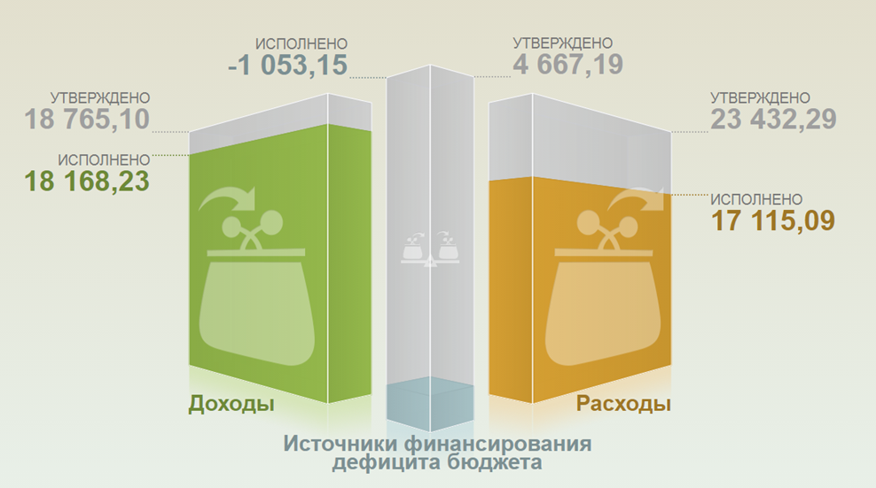
Бюджет http://budget.gov.ru/epbs/faces/page_home

Slide 24
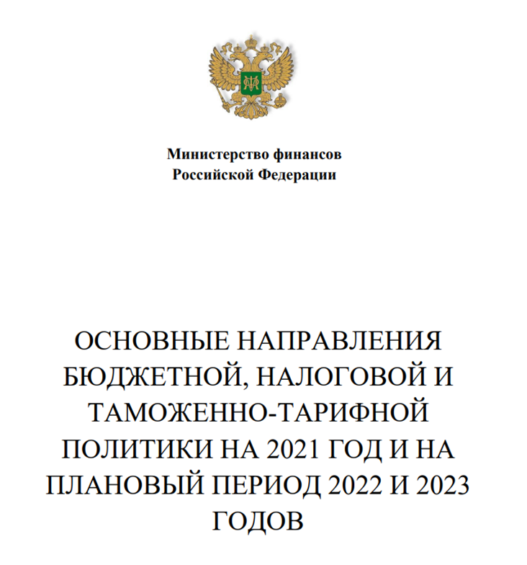
ОНБНиТТП

Slide 25
Тезаурус
Монетарная политика, фискальная политика, инструменты финансовой политики, типы монетарной и фискальной политики, налог, ключевая ставка, рефинансирование, пруденциальный надзор, плавающий валютный курс, дефицит (профицит) бюджета, бюджет.

Slide 26
Домашнее задание
Выучить (повторить) основные термины
Подготовиться к семинару

Slide 27
Подготовка к семинару
Какого типа монетарная и фискальная политики проводится сегодня в РФ?
Свое мнение подтвердите материалами информагентств, высказываниями официальных лиц

Slide 28
Темы эссе
Особенности проведения монетарной политики в условиях кризиса
Проблемы реализации фискальной политики
Ключевая ставка как инструмент монетарной политики
Использование налоговой политики в целях повышения экономического роста
Использование «бюджетных правил» в целях повышения финансовой стабильности

